Slide 1
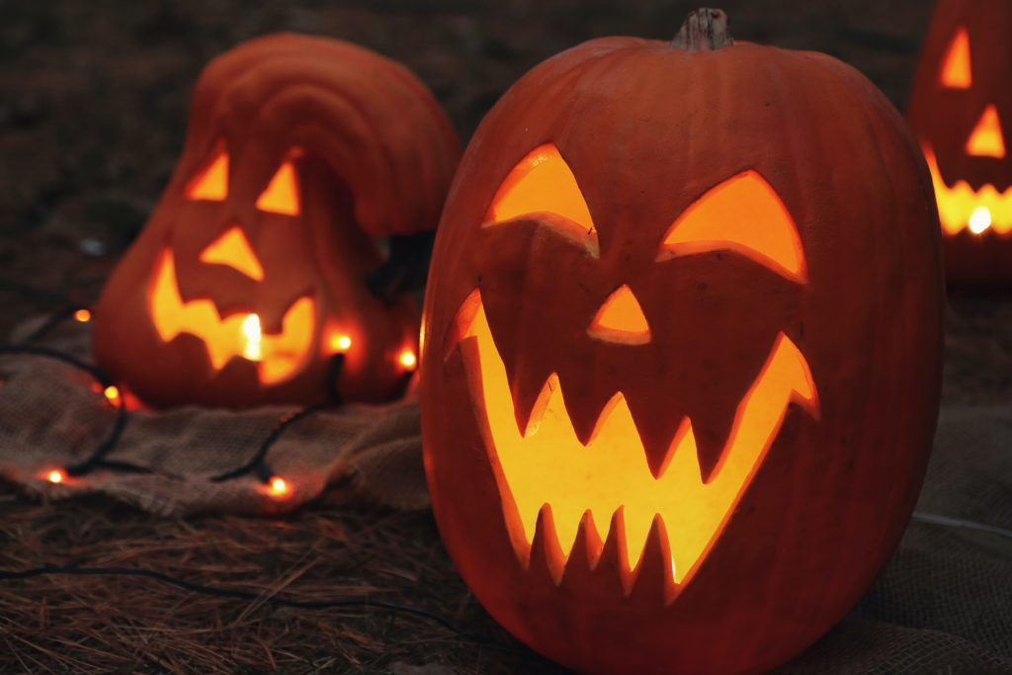
Halloween, jack o lantern alebo Démon Samhaim ??? Trick or treat!!!!!!
Mgr. Bc. Matúš Olejník

Slide 2
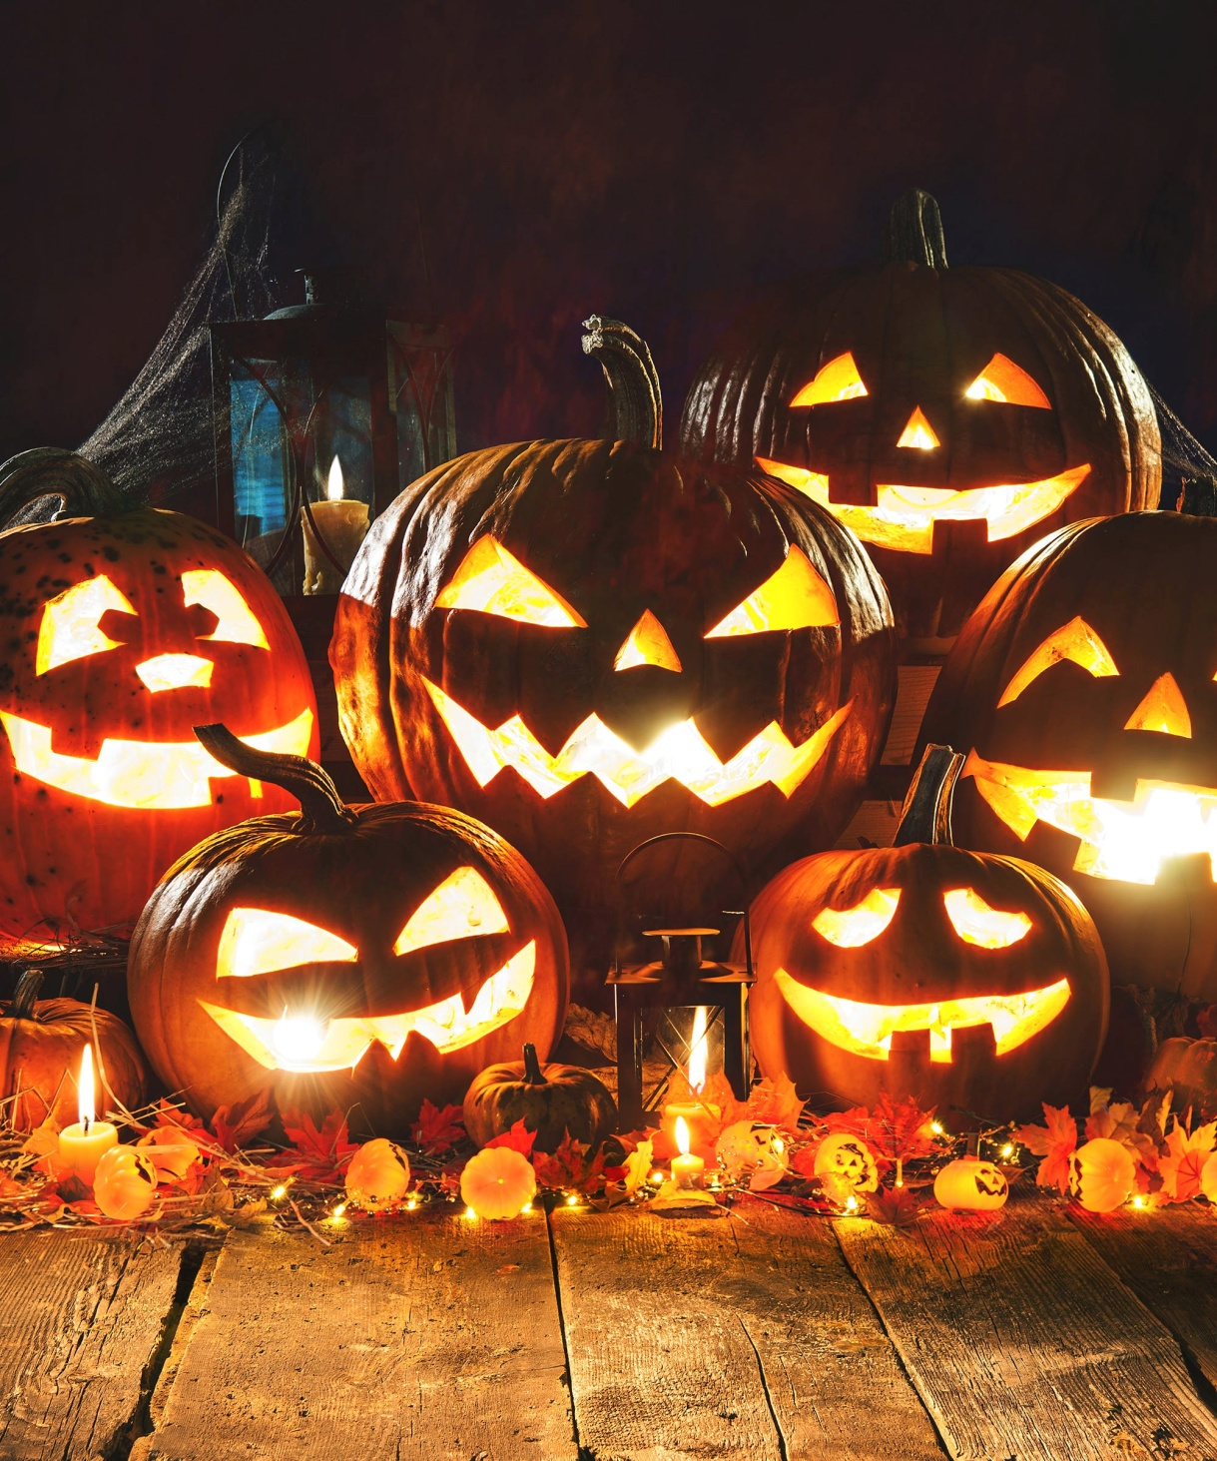
Festival Samhain značil koniec jedného keltského roku a začiatok nového.
Bol to jeden z najvýznamnejších keltských festivalov.

Slide 3
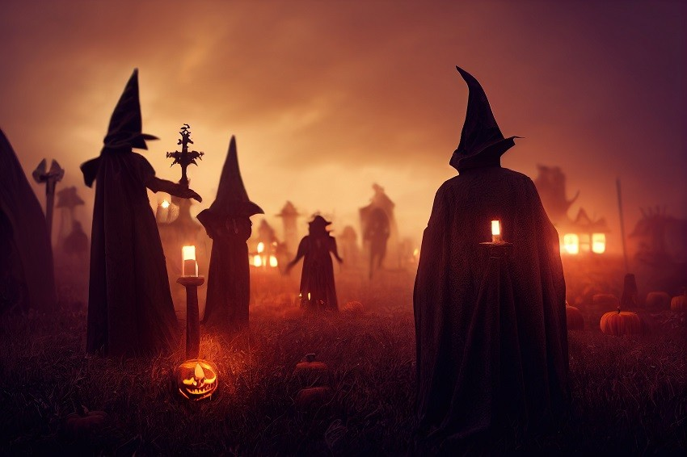
DÉMON SAMHAIM
Samhain predstavoval koniec obdobia hojnosti, tepla a svetla a znamenal začiatok doby tmy, zimy a neistoty.

Slide 4
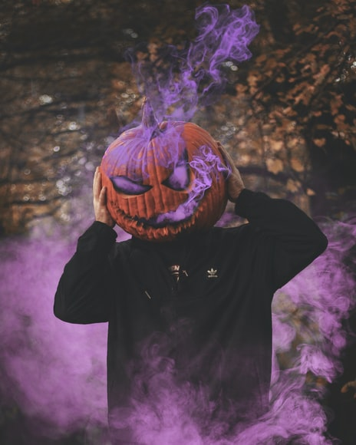
Príbeh o Jackovi kováčovi je jeden z najvýznamnejších príbeho pre Halloween vôbec.........

Slide 5
Trick or treat
Proti ľuďom, ktorí odmietli obetu vydať, používali magické prostriedky. Na vchodové dvere domu druidi potom kreslili magické symboly; tej noci mal podľa tradície niekto v dome zomrieť. Tento spôsob sa nazýva "trick or treat" - "obdarujte nás, inak vám niečo vyvedieme". Treat znamenalo ponúknutie obety, trick symbolizovalo nepríjemné prekvapenie.

Slide 6
Bývalý satanista Stephen Dollins povedal, že Halloween je oslavou strachu. Tvrdí, že je za tým skrytá temná agenda. Vraví, že Halloween je "výmyslom diabla", ktorý má byť prostredníctvom tohto sviatku uctievaný.
Blanche Barton, bývalá satanistická veľkňažka, na stránke Cirkvi Satanovej napísala, že Halloween dáva príležitosť svetským ľuďom ochutnať zlo noci; majú príležitosť zatancovať si s diablom. Vraví, že satanisti sa stretávajú v malých skupinkách po celom svete a konajú "pekelné" ceremónie.

Slide 7
Ďakujem za pozornosť

